Slide 1
Мелани Кляйн
.

Slide 2
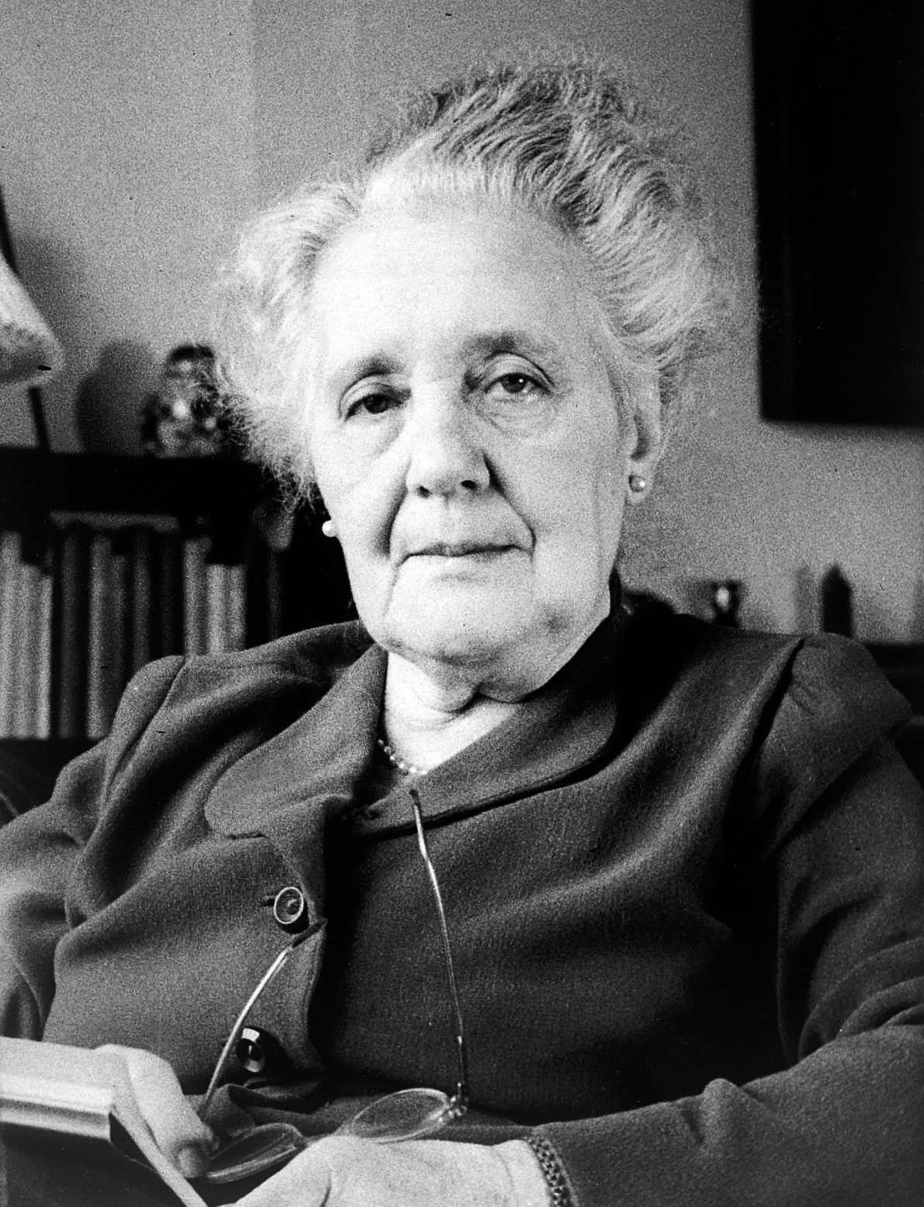
Мелани Кляйн (30 марта 1882, Вена — 22 сентября 1960, Лондон) — влиятельный британский психоаналитик австрийского происхождения, стоявшая у истоков детского психоанализа, игровой психоаналитической терапии и теории объектных отношений.

Slide 3
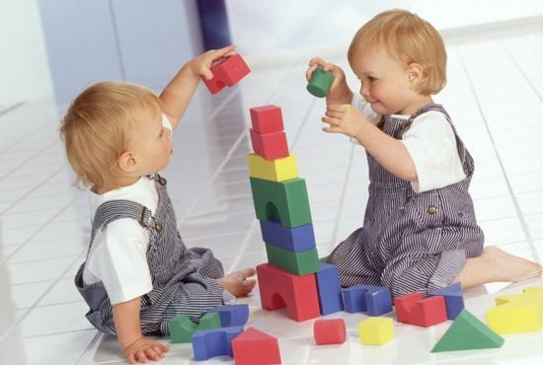
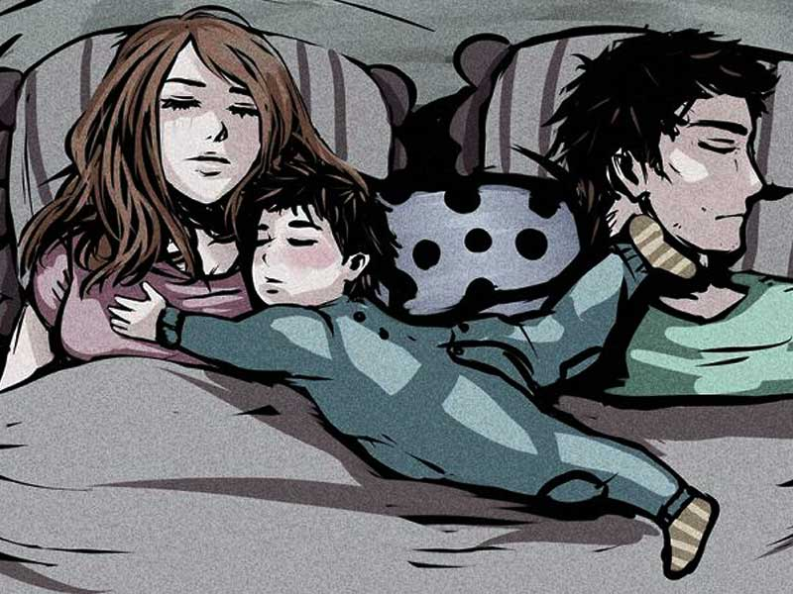
Наблюдения за играми собственных детей 2-3 лет привели её к выводу, что именно на этот возраст приходится формирование Эдипова комплекса.

Slide 4
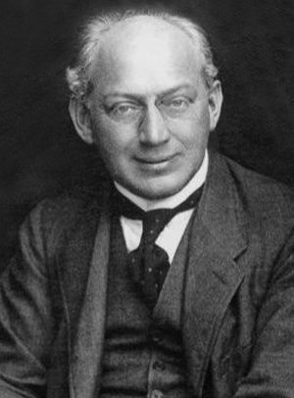
Кляйн прошла психоаналитический курс у Шандора Ференци и по его совету стала профессионально заниматься психоанализом.

Slide 5
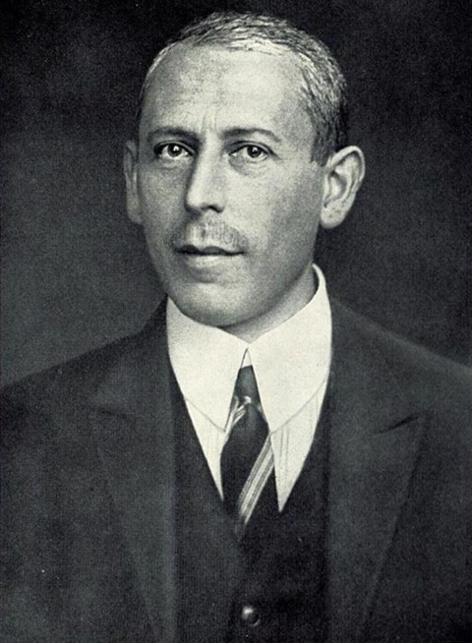
В 1921 г. по приглашению Карла Абрахама поступила на работу в Берлинский институт психоанализа.

Slide 6
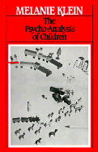
В 1926 г. Кляйн переехала из Германии в Лондон, где издала авторитетные монографии «Психоанализ детей» (1932) и «Зависть и благодарность» (1957).

Slide 7
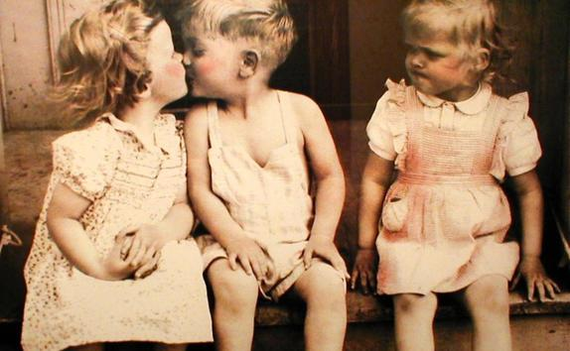
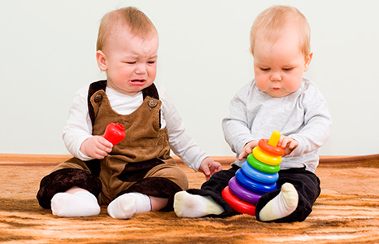
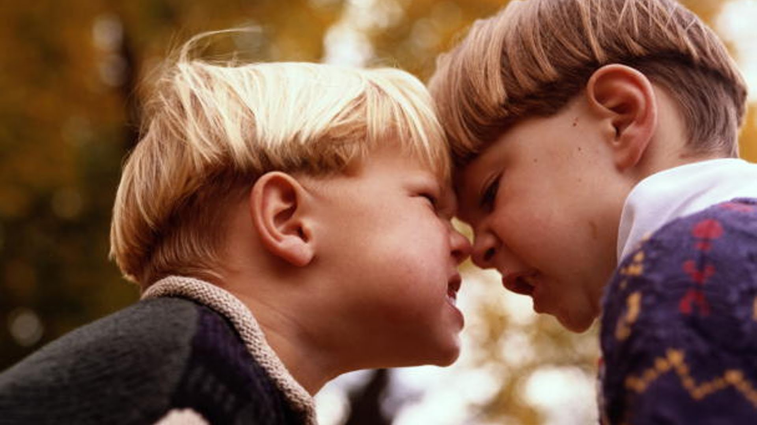
В ходе изучения наиболее агрессивных импульсов маленьких пациентов (зависть, жадность, ненависть) Кляйн разработала технику работы с детьми, не утратившую актуальности и в наши дни.

Slide 8
Главной теоретической заслугой Мелани Кляйн является разработка теории развития личности и межличностных отношений младенца и очень маленького ребенка.

Slide 9
Мелани Кляйн была первой из психоаналитиков, кто сосредоточился на отношениях младенца и маленького ребенка с матерью и другими людьми как на главном условии и источнике развития его личности и даже просто его физического выживания.

Slide 10
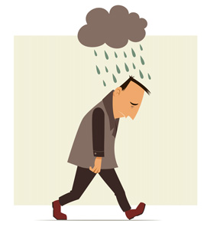
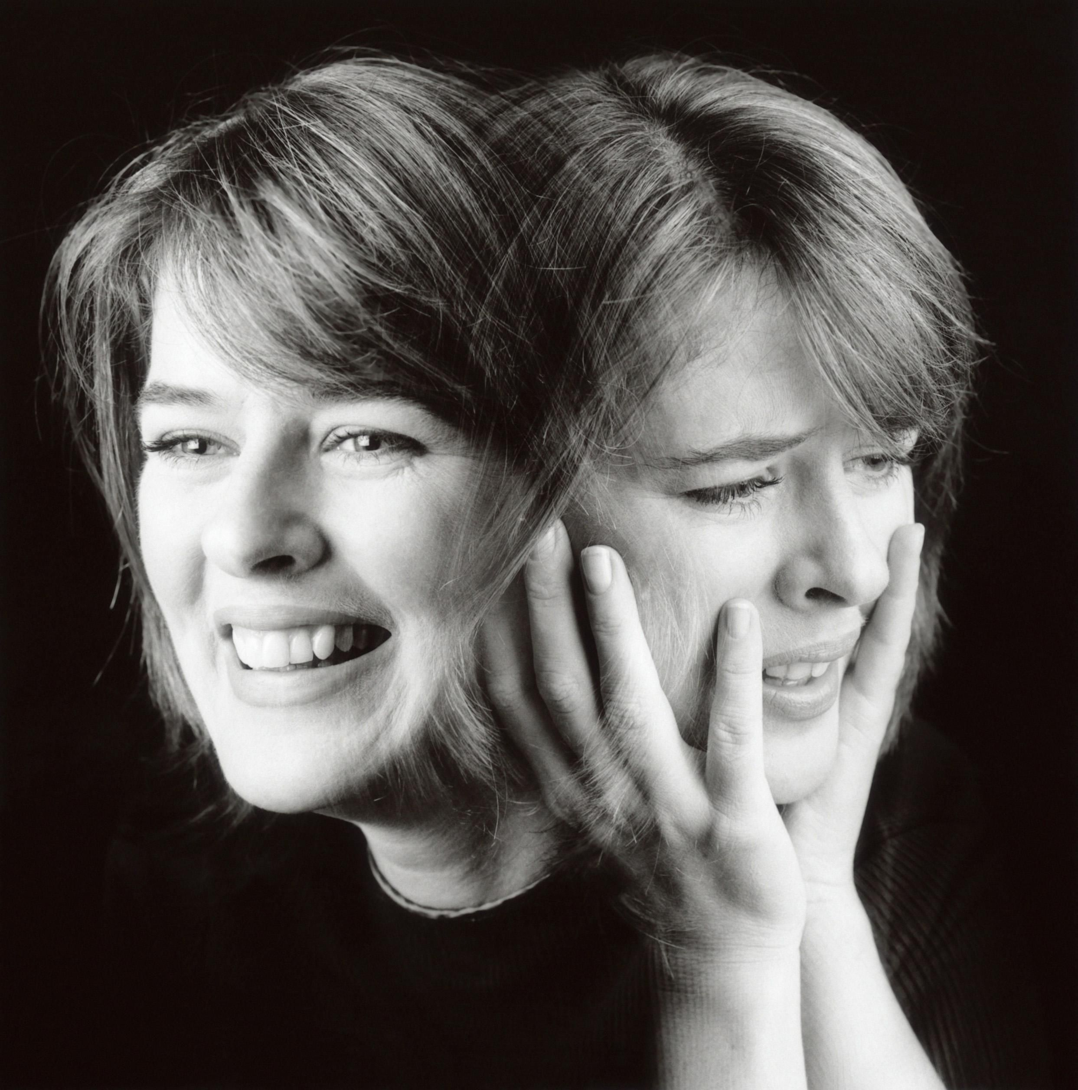
Мелани Кляйн описывает две позиции: параноидно-шизоидную и депрессивную.

Slide 11
Особый интерес Мелани Кляйн на протяжении всей ее карьеры привлекали негативные, разрушительные чувства и желания человека: ненависть, зависть, жадность.

Slide 12
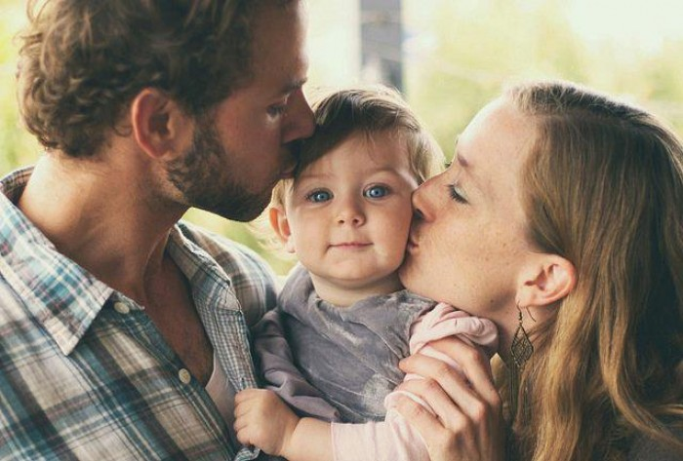
Наряду с этим, Мелани Кляйн в своих размышлениях о плохой и хорошей матери, ненависти и любви, зависти и благодарности постоянно подчеркивала важность любви, позволяющей не только смягчить и преодолеть негативные чувства, но и оптимистично смотреть на будущее человечества.

Slide 13
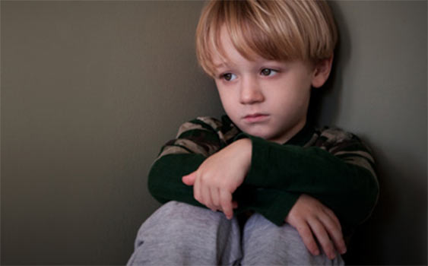
Чрезмерная тревога преследования и чрезмерная депрессивная тревога присутствующие в психических процессах младенца, способны сыграть решающую роль в психогенезе душевных расстройств.

Slide 14
Спасибо за внимание!

